Slide 1
Тема:
«Звук [э].Буква Э»
учитель –логопед
МАДОУ ДС «Ручеёк»
Бурьянова Марина Владимировна

Slide 2
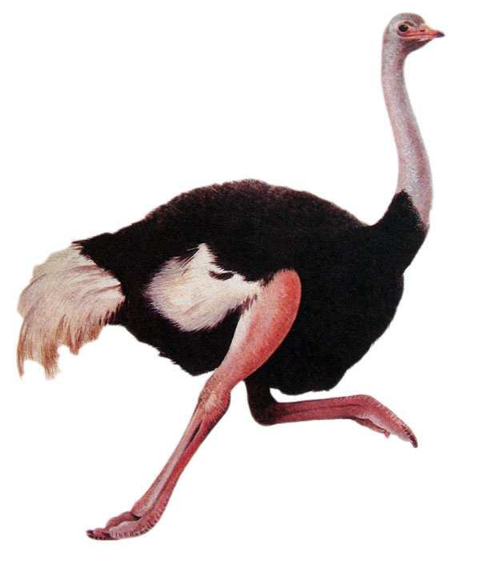
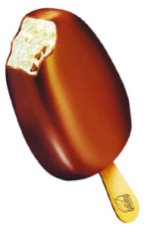
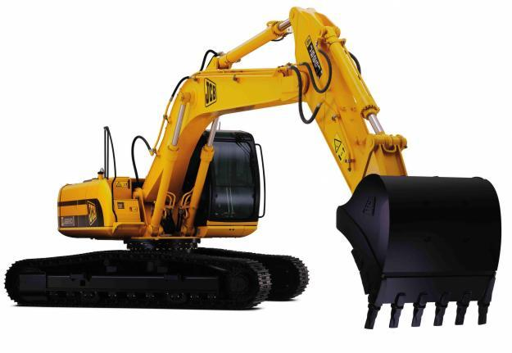
Отгадай загадки:
Знают взрослые и дети:
Нет лучше сладости на свете.
Очень любят все его,
Конечно, это...
(эскимо)
Красить ли в зелёный цвет
Яйца в гнёздах, или нет?
Поболтать на эту тему
Очень любит страус ...
(эму)
Мы хотели ехать прямо,
Посреди дороги - яма,
И дорожный оператор
Шлёт нам в помощь...
(экскаватор)

Slide 3
Какой звук повторяется в словах:

Slide 4
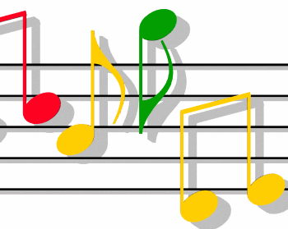
Характеристика звука [Э]:
Голос свободно выходит через рот, не встречает на своём пути преград, значит, звук [э] – гласный.
Звук [Э] обозначаем

Slide 5
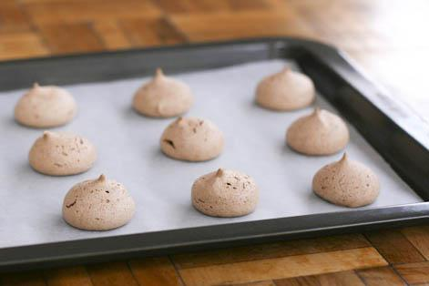
Где находится звук [Э]
(в начале, в середине или в конце слова?)
Раскрась соответствующий квадрат

Slide 6
Выполни звуковой анализ слов:
Экран, силуэты, эскимо.

Slide 7
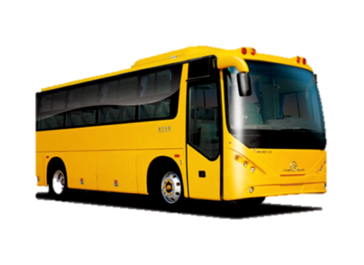
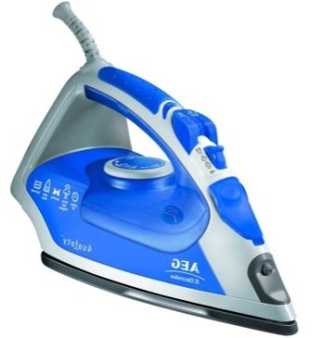
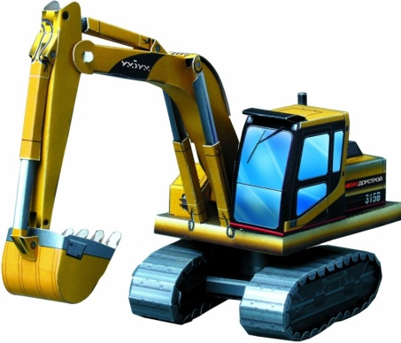
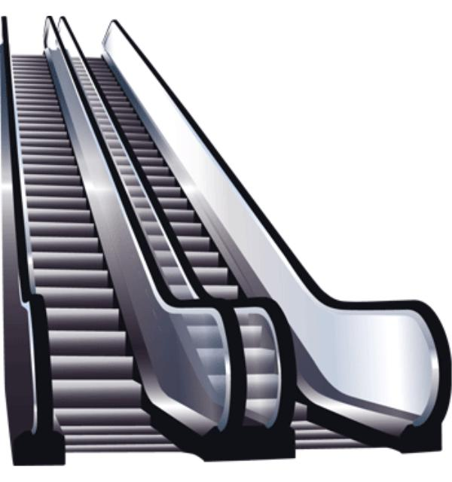
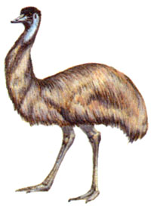
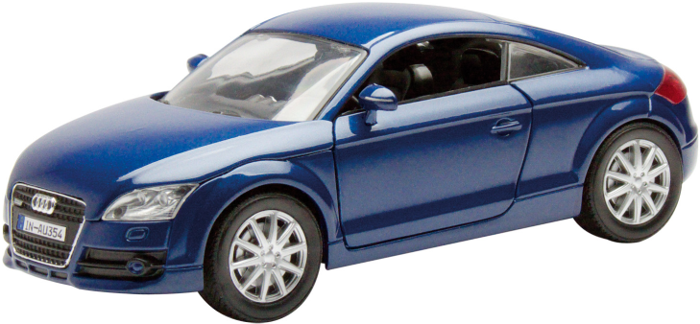
Игра «Услышь слово со звуком Э и положи фишку»

Slide 8
Игра «Подели слова на слоги»

Slide 9
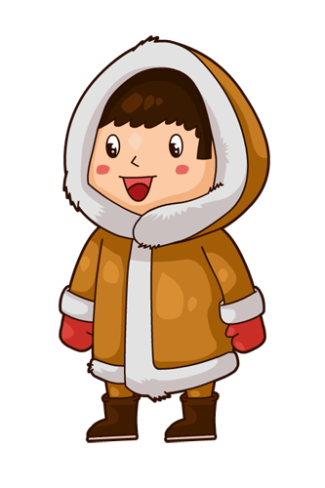
Игра «Что изменилось?»

Slide 10
Игра «Что изменилось?»

Slide 11
Игра «Что изменилось?»

Slide 12
Игра «Что изменилось?»

Slide 13
Игра «Чего не стало?»

Slide 14
Задание «Составь имя девочки»

Slide 15
Задание «Составь слово»

Slide 16
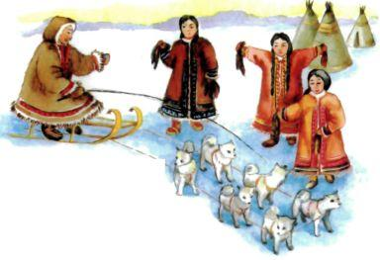
Физкультминутка
Раз, два, три, четыре, пять, топаем ногами
Раз, два, три, четыре, пять, топаем ногами.
Раз, два, три, четыре, пять, хлопаем руками.
Раз, два, три, четыре, пять, будем собираться.
Раз, два, три, четыре, пять, сядем заниматься.

Slide 17
Звук [э] обозначается буквой Э
Сколько элементов у буквы Э?
Какие это элементы?

Slide 18
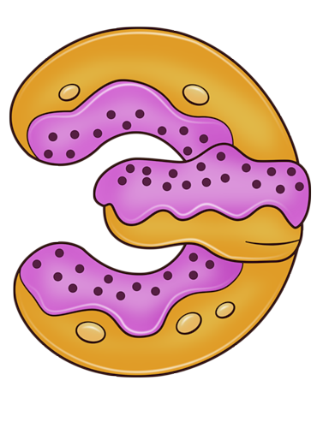
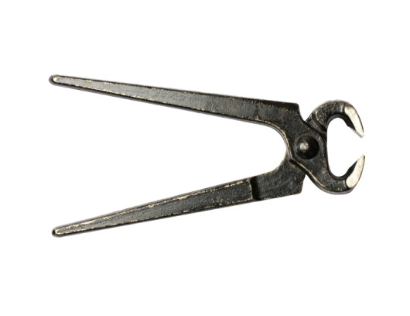
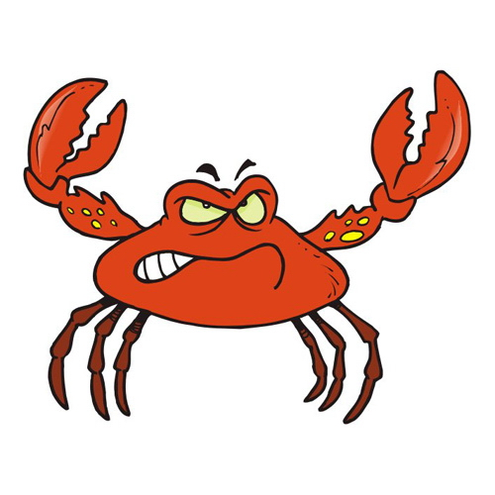
На что похожа буква Э?
Буква Э с открытым ртом
И большущим языком.
Над лугами в синеве
Пролетает буква Э.
Это ласточка весной
Возвращается домой.
Буква Э — как ни взгляни – Увидишь клещи и клешни.
Выучи стих про букву Э.

Slide 19
Читаем
АО
АОУ
АОИ
ОЭ
АОЭ
ОУ
ИЭ
ИОЭ
АЭ

Slide 20
Читаем
ЭК
ЭТ
ЭМ
ЭС
ЭХ
ЭВ
ЭП
ЭН
ЭЗ
ЭД
ДЭ
БЭ
ТЭ
ЗЭ
МЭ
НЭ

Slide 22
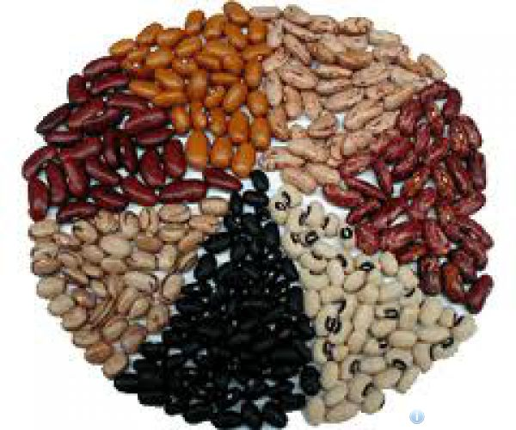
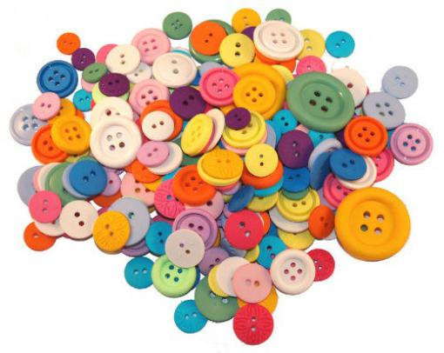
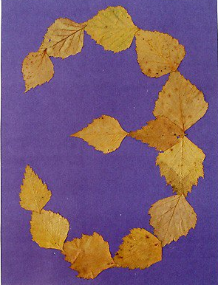
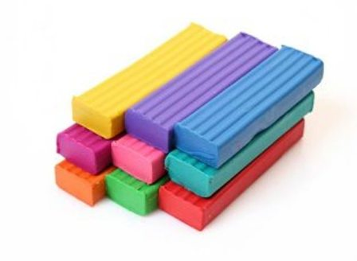
Выложи букву Э из шнурочков,
природного материала,
пластилина, пуговиц

Slide 23
Молодцы!

